Slide 1
Chào mừng các thầy cô giáo đến dự giờ học

Slide 2
“Một tàu biển cập bến, mấy chiếc xuồng bán hoa quả của người Việt Nam đến sát mạn tàu để bán hàng; bọn lính thực dân hắt chơi một gầu nước sôi xuống lưng những người bán hàng khốn khổ…Một người Việt Nam bị giội nước sôi từ đầu đến chân, phát điên lên, muốn nhảy xuống biển. Cha của anh, quên cả nguy hiểm, bỏ tay chèo ra, ôm xốc lấy anh, bắt anh nằm xuống thuyền. Cuộc vật lộn chớp nhoáng vừa chấm dứt thì gầu nước thứ hai giội xuống. Thế là chính người cha bị luộc đỏ chín. Ông già giãy giụa trong thuyền, da bị róc đi, trồi thịt đỏ rói, miệng gào rống lên. Bọn thực dân ấy “bật cười, cho là rất ngộ nghĩnh”… (Trích Bản án chế độ thực dân Pháp – Nguyễn Ái Quốc)

Slide 3
TIẾT 107:
THUẾ MÁU
(Trích “Bản án chế độ thực dân Pháp” - Nguyễn Ái Quốc)

Slide 4
* Nhóm 1: Trình bày sơ lược về tình hình thế giới khoảng 20 năm đầu thế kỉ XX và hoạt động của Nguyễn Ái Quốc ở Pháp.
NỘI DUNG CHUẨN BỊ CỦA CÁC NHÓM
* Nhóm 2: Trình bày về văn chính luận của Bác và tác phẩm “Bản án chế độ thực dân Pháp”.
* Nhóm 3: Đọc và giới thiệu đoạn trích “Thuế máu”.
* Nhóm 4: Thiết kế một trò chơi liên quan đến nội dung bài học.

Slide 5
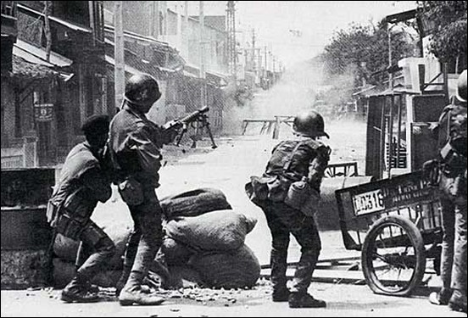
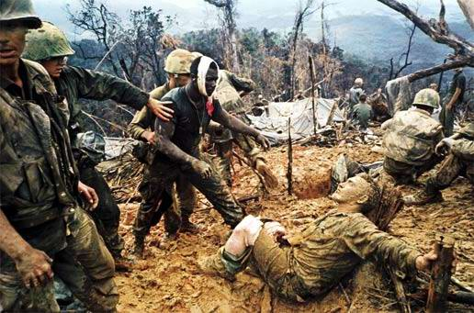
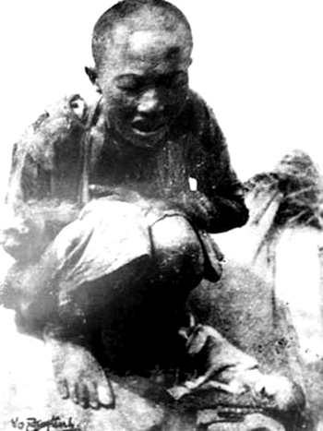
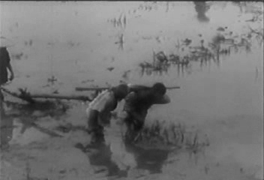
Một số hình ảnh về cuộc chiến tranh thế giới lần 1
Dữ dội và tàn khốc...
Tang thương khắp nơi...
Đau thương và mất mát...
Nhân dân lao động thuộc địa...

Slide 6
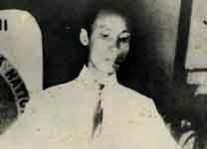
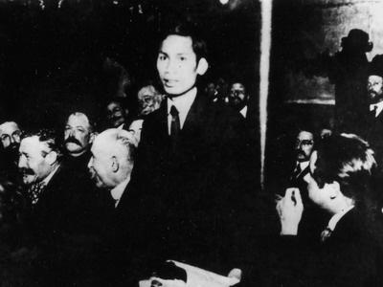
NGUYỄN ÁI QUỐC Ở PHÁP

Slide 7
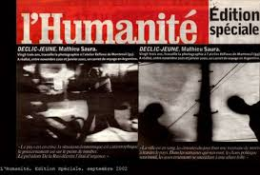
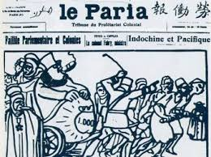
BÁO NHÂN ĐẠO
BÁO NGƯỜI CÙNG KHỔ

Slide 8
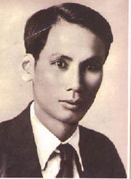
Nguyễn Ái Quốc: là một trong những tên gọi của Chủ tịch Hồ Chí Minh trong thời kì hoạt động cách mạng trước năm 1945.
* Văn chính luận:
- Tác phẩm chính:
+ Bản án chế độ thực dân Pháp
+ Tuyên ngôn độc lập
+ Lời kêu gọi toàn quốc kháng chiến
+ Không có gì quý hơn độc lập tự do
- Phong cách: Tư duy sắc sảo, giàu tri thức văn hóa, gắn lí luận với thực tiễn, giàu tính luận chiến, đa dạng về bút pháp, văn hùng hồn, dõng dạc.

Slide 9
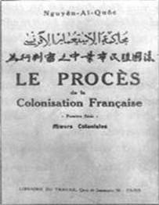
BẢN ÁN CHẾ ĐỘ THỰC DÂN PHÁP - Viết bằng tiếng Pháp - Xuất bản lần đầu năm 1925 - Là tác phẩm chính luận.

Slide 10
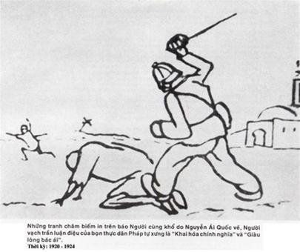
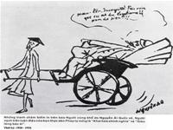
* Đoạn trích “Thuế máu”:
- Vị trí: chương I của tác phẩm “Bản án chế độ thực dân Pháp”.

Slide 11
- Bản xứ: Bản thân đất nước (thuộc địa) được nói đến. Từ này thường dùng sau danh từ (dân bản xứ, người bản xứ) với hàm ý khinh miệt theo quan điểm của chủ nghĩa thực dân.
- An-nam-mít: Cách gọi người Việt Nam với thái độ khinh miệt của thực dân Pháp. Ở đây Nguyễn Ái Quốc dùng trong ngoặc kép với dụng ý nhại lại cách gọi ấy.

Slide 12
THUẾ MÁU
I. Chiến tranh và
“Người bản xứ”
III. Kết quả của sự
hi sinh
II. Chế độ lính tình nguyện

Slide 13
=> Chính quyền thực dân muốn lợi dụng xương máu của họ, biến họ thành vật hi sinh → Thủ đoạn lừa bịp bỉ ổi
? So sánh thái độ của các quan cai trị thực dân đối với người dân thuộc địa ở hai thời điểm: trước và sau khi có chiến tranh xảy ra?
TRƯỚC CHIẾN TRANH
KHI CHIẾN TRANH NỔ RA
- Da đen bẩn thỉu, An – nam – mít bẩn thỉu
- “Con yêu”, “bạn hiền”…
- Chỉ biết kéo xe tay và ăn đòn của các quan cai trị
- “Chiến sĩ bảo vệ công lí và tự do”

Slide 14
SỐ PHẬN NGƯỜI DÂN
Ở CHIẾN TRƯỜNG
Ở HẬU PHƯƠNG
- Xa lìa vợ con, phơi thây trên chiến trường Châu Âu
- Làm kiệt sức trong các xưởng thuốc súng ghê tởm
- Xuống tận đáy biển để bảo vệ Tổ quốc của các loài thủy quái
- Khạc ra từng miếng phổi
Tám vạn người/ bảy mươi vạn
- Bỏ xác tại những miền hoang vu thơ mộng vùng Ban - căng
- Đưa thân cho người ta tàn sát
CÁI CHẾT
THẢM THƯƠNG
BỆNH TẬT,
CHẾT ĐAU ĐỚN

Slide 15
THẢO LUẬN NHÓM
- Câu hỏi: Có ý kiến cho rằng: Sức nặng tố cáo trong đoạn trích này chủ yếu bộc lộ qua những hình ảnh, những con số xác thực về tội ác của thực dân Pháp.
Em có đồng ý với ý kiến đó không? Vì sao?
- Hình thức: nhóm lớn
- Thời gian: 3 phút
- Trình bày ra giấy, đại diện nhóm trả lời

Slide 16
THẢO LUẬN NHÓM
- Câu hỏi: Có ý kiến cho rằng: Sức nặng tố cáo trong đoạn trích này chủ yếu bộc lộ qua những hình ảnh, những con số xác thực về tội ác của thực dân Pháp.
Em có đồng ý với ý kiến đó không? Vì sao?
- Hình thức: nhóm lớn
- Thời gian: 3 phút
- Trình bày ra giấy, đại diện nhóm trả lời

Slide 17
Hình ảnh sinh động, biểu cảm
Giọng điệu giễu cợt, mỉa mai, chua xót
Ngôn từ
trào phúng, giễu nhại
SỨC NẶNG
TỐ CÁO
TÌNH CẢM CĂM PHẪN, XÓT XA

Slide 18
CỦNG CỐ
Câu 1: “Cuộc chiến tranh vui tươi” mà tác giả nói đến trong tác phẩm là cuộc chiến tranh nào?
Cuộc chiến tranh thế giới thứ nhất (1914 - 1918)
Cuộc chiến tranh thế giới thứ hai (1939 - 1945)
Cuộc chiến tranh Pháp - Phổ (1939 - 1945)
Cuộc chiến tranh mà Pháp tiến hành để mở rộng thuộc địa.

Slide 19
Câu 2: Dòng nào nói lên bản chất của thực dân Pháp trong việc thay đổi thái độ đối với người dân thuộc địa khi chiến tranh xảy ra?
A. Chính quyền thực dân muốn thực hiện chính sách cai trị mới
B. Chính quyền thực dân muốn giúp đỡ người dân thuộc địa có một cuộc sống tốt hơn
C. Chính quyền thực dân muốn biến những người dân thuộc địa thành tấm bia đỡ đạn cho chúng trong cuộc chiến tranh phi nghĩa.
D. Bản chất lừa bịp, tráo trở.

Slide 20
Câu 3: Nhan đề “Thuế máu” có ý nghĩa như thế nào?
A. Thứ sưu thuế đánh vào cả người chết
B. Thứ thuế đóng bằng xương máu, tính mạng của người dân
C. Gợi lên số phận thảm thương của người dân thuộc địa.
D. Bộc lộ lòng căm phẫn, mỉa mai đối với tội ác ghê tởm của chính quyền thực dân.

Slide 21
HƯỚNG DẪN VỀ NHÀ
1. Đọc lại đoạn trích
2. Sưu tầm tư liệu về tội ác chiến tranh của thực dân Pháp và đế quốc Mĩ ở Việt Nam
3. Vẽ tranh minh họa (châm biếm) dựa vào các chi tiết trong văn bản.

Slide 22
Chúc các em
có tiết học vui, bổ ích và lý thú.

